Slide 1

SISTEMA TICKET PREMIUM MONSTER CON SOAP CON BDD LOCAL EN DOTNET
INTEGRANTES: BENAVIDES RUBEN GUEVARA ARIEL MUNARCO JHON
FECHA: 19/05/2026
ING: CAMPAÑA MAURICIO
1

Slide 2

DESARROLLO
OBJETIVO
DISEÑO Y ARQUITECTURA
CREACIÓN DEL SERVIDOR SOAP
CREACIÓN DEL PROYECTO – CLIENTE CONSOLA
CREACIÓN DEL PROYECTO – CLIENTE MÓVIL
CREACIÓN DEL PROYECTO – CLIENTE ESCRITORIO
CREACIÓN DEL PROYECTO – CLIENTE WEB
CONCLUSIONES
RECOMENDACIONES
BIBLIOGRAFIAS
2

Slide 3
DESARROLLO - OBJETIVO
DESARROLLO
OBJETIVO
DISEÑO Y ARQUITECTURA
CREACIÓN DEL SERVIDOR SOAP
CREACIÓN DEL PROYECTO – CLIENTE CONSOLA
CREACIÓN DEL PROYECTO – CLIENTE MÓVIL
CREACIÓN DEL PROYECTO – CLIENTE ESCRITORIO
CREACIÓN DEL PROYECTO – CLIENTE WEB
CONCLUSIONES
RECOMENDACIONES
BIBLIOGRAFIA
OBJETIVO GENERAL
Desarrollar la integración del "Sistema Ticket Premium Monster", basado en una Arquitectura Orientada a Servicios (SOA) utilizando Windows Communication Foundation (WCF) para exponer servicios SOAP en .NET, gestionando los datos con Entity Framework localmente, y demostrando su consumo a través de arquitecturas cliente en consola, web, escritorio y dispositivos móviles

Slide 4
DESARROLLO - OBJETIVO
DESARROLLO
OBJETIVO
DISEÑO Y ARQUITECTURA
CREACIÓN DEL SERVIDOR SOAP
CREACIÓN DEL PROYECTO – CLIENTE CONSOLA
CREACIÓN DEL PROYECTO – CLIENTE MÓVIL
CREACIÓN DEL PROYECTO – CLIENTE ESCRITORIO
CREACIÓN DEL PROYECTO – CLIENTE WEB
CONCLUSIONES
RECOMENDACIONES
BIBLIOGRAFIA
OBJETIVOS ESPECÍFICOS
Describir la creación de los servicios web SOAP (Federacion.WCF y TicketPremium.WCF) y la configuración de las conexiones a las bases de datos SQL Server mediante el uso de ADO.NET Entity Data Model.
Explicar el desarrollo de un proyecto de biblioteca de clases compartida (Compartido) destinado a centralizar los modelos, la lógica de negocio, los parseadores y la comunicación estructurada para consumir los web services.
Proporcionar las guías de desarrollo e integración para consumir los servicios SOAP centralizados desde distintas interfaces de usuario, abarcando aplicaciones de consola , aplicaciones híbridas para móvil y escritorio utilizando .NET MAUI Blazor Hybrid , y plataformas web basadas en Blazor.

Slide 5
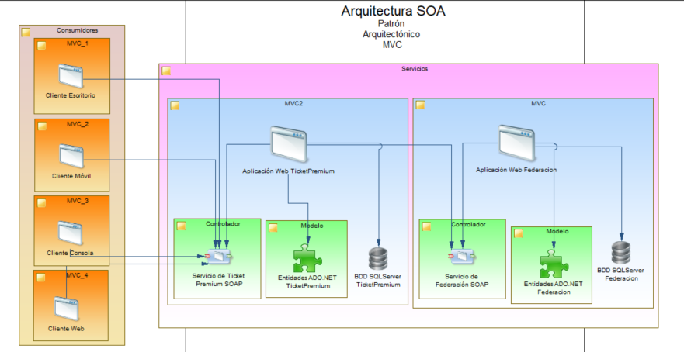
DESARROLLO – DISEÑO Y ARQUITECTURA
DESARROLLO
OBJETIVO
DISEÑO Y ARQUITECTURA
CREACIÓN DEL SERVIDOR SOAP
CREACIÓN DEL PROYECTO – CLIENTE CONSOLA
CREACIÓN DEL PROYECTO – CLIENTE MÓVIL
CREACIÓN DEL PROYECTO – CLIENTE ESCRITORIO
CREACIÓN DEL PROYECTO – CLIENTE WEB
CONCLUSIONES
RECOMENDACIONES
BIBLIOGRAFIA
Arquitectura Orientada a Servicios (SOA)
Implementación de modelo Cliente-Servidor.
Backend Centralizado: Un servidor WCF que expone toda la lógica de negocio mediante servicios SOAP.
Multi-plataforma: 4 aplicativos de consumo (Web, Móvil, Escritorio, Consola) que consumen los mismos servicios, asegurando consistencia de datos.
Desacoplamiento: Alta independencia entre las interfaces gráficas y las reglas de negocio.

Slide 6
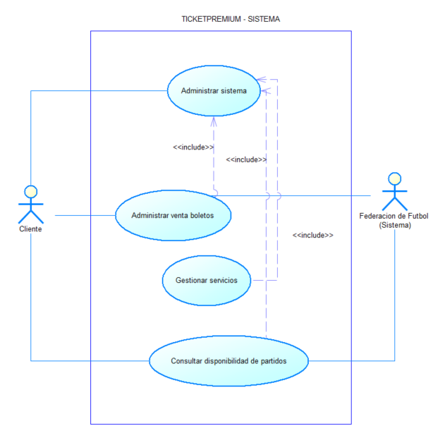
DESARROLLO – DISEÑO Y ARQUITECTURA
DESARROLLO
OBJETIVO
DISEÑO Y ARQUITECTURA
CREACIÓN DEL SERVIDOR SOAP
CREACIÓN DEL PROYECTO – CLIENTE CONSOLA
CREACIÓN DEL PROYECTO – CLIENTE MÓVIL
CREACIÓN DEL PROYECTO – CLIENTE ESCRITORIO
CREACIÓN DEL PROYECTO – CLIENTE WEB
CONCLUSIONES
RECOMENDACIONES
BIBLIOGRAFIA
Requerimientos Funcionales y Casos de Uso
Identificación de actores principales: usuario y sistema.
Gestión de la Federación: Consulta y validación de datos deportivos y partidos.
Gestión Ticket Premium: Proceso de compra, reserva de boletos y reportes de ventas centralizados.

Slide 7
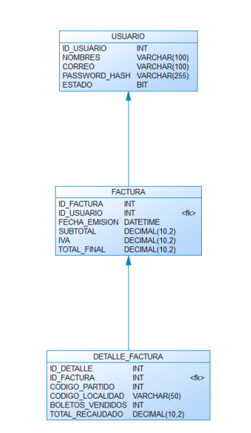
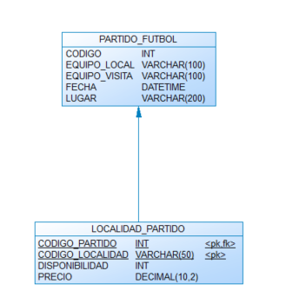
DESARROLLO – DISEÑO Y ARQUITECTURA
DESARROLLO
OBJETIVO
DISEÑO Y ARQUITECTURA
CREACIÓN DEL SERVIDOR SOAP
CREACIÓN DEL PROYECTO – CLIENTE CONSOLA
CREACIÓN DEL PROYECTO – CLIENTE MÓVIL
CREACIÓN DEL PROYECTO – CLIENTE ESCRITORIO
CREACIÓN DEL PROYECTO – CLIENTE WEB
CONCLUSIONES
RECOMENDACIONES
BIBLIOGRAFIA
Modelo Entidad-Relación y Base de Datos
Base de datos relacional para garantizar integridad transaccional (ACID) durante la venta de boletos.
Separación lógica entre la base de datos operativa de Ticket Premium y las entidades de la Federación de Fútbol.
Estructura lista mediante scripts automatizados DDL (Definición de tablas) y DML (Datos iniciales).

Slide 8
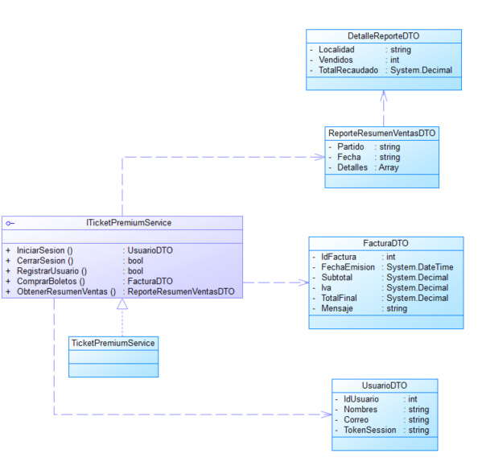
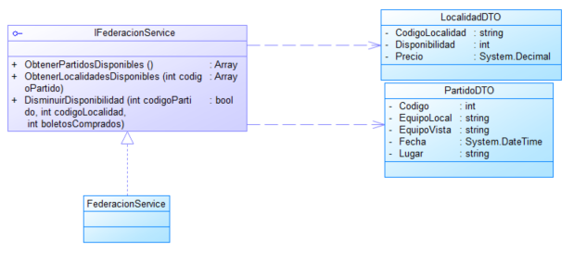
DESARROLLO – DISEÑO Y ARQUITECTURA
DESARROLLO
OBJETIVO
DISEÑO Y ARQUITECTURA
CREACIÓN DEL SERVIDOR SOAP
CREACIÓN DEL PROYECTO – CLIENTE CONSOLA
CREACIÓN DEL PROYECTO – CLIENTE MÓVIL
CREACIÓN DEL PROYECTO – CLIENTE ESCRITORIO
CREACIÓN DEL PROYECTO – CLIENTE WEB
CONCLUSIONES
RECOMENDACIONES
BIBLIOGRAFIA
Diseño Estructural y Clases
Implementación de patrones de diseño y programación orientada a objetos en C#.
Uso de Data Contracts para serializar la información que viaja por SOAP.
Uso de Service Contracts que definen las interfaces expuestas por el WCF.

Slide 9
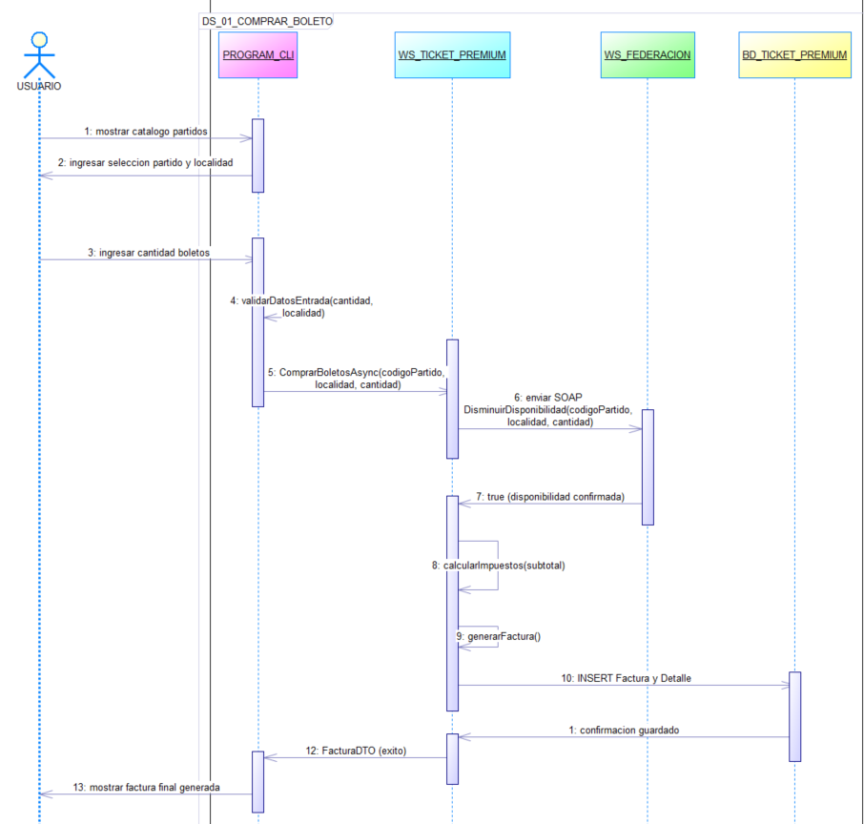
DESARROLLO – DISEÑO Y ARQUITECTURA
DESARROLLO
OBJETIVO
DISEÑO Y ARQUITECTURA
CREACIÓN DEL SERVIDOR SOAP
CREACIÓN DEL PROYECTO – CLIENTE CONSOLA
CREACIÓN DEL PROYECTO – CLIENTE MÓVIL
CREACIÓN DEL PROYECTO – CLIENTE ESCRITORIO
CREACIÓN DEL PROYECTO – CLIENTE WEB
CONCLUSIONES
RECOMENDACIONES
BIBLIOGRAFIA
Comportamiento Dinámico: Venta de Boletos
Llamada Síncrona: El cliente genera un Request enviando los datos mediante un protocolo SOAP (en formato XML).
Capa de Servicios (WCF): El servidor recibe la petición, procesa la transacción y orquesta la comunicación con la capa de datos.
Transaccionalidad: Se asegura la persistencia en la Base de Datos (Si ocurre un error en medio, se revierte todo).
Respuesta (Response): El servidor devuelve un comprobante exitoso o un mensaje de error detallado al cliente.

Slide 10
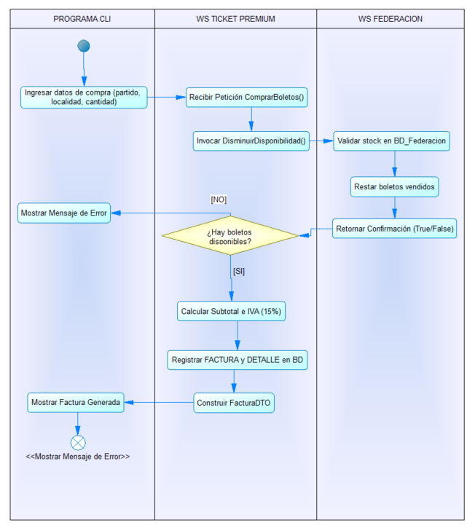
DESARROLLO – DISEÑO Y ARQUITECTURA
DESARROLLO
OBJETIVO
DISEÑO Y ARQUITECTURA
CREACIÓN DEL SERVIDOR SOAP
CREACIÓN DEL PROYECTO – CLIENTE CONSOLA
CREACIÓN DEL PROYECTO – CLIENTE MÓVIL
CREACIÓN DEL PROYECTO – CLIENTE ESCRITORIO
CREACIÓN DEL PROYECTO – CLIENTE WEB
CONCLUSIONES
RECOMENDACIONES
BIBLIOGRAFIA
Reglas de Negocio y Flujo de Actividades
Verificación de aforo disponible y validación de datos del cliente/partido.
Manejo de stock en tiempo real (evitar doble venta o sobreventa del mismo asiento).
Interacción entre los dos dominios principales: Consulta a la Federación y Registro en Ticket Premium.

Slide 11
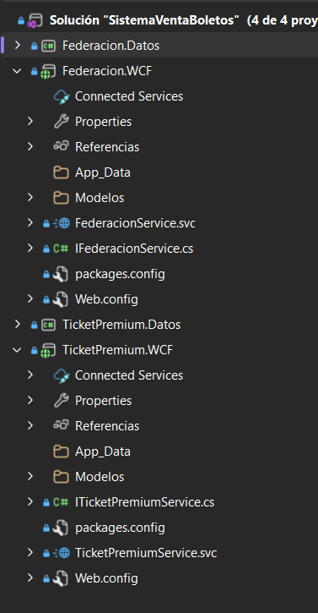
DESARROLLO – DISEÑO Y ARQUITECTURA
DESARROLLO
OBJETIVO
DISEÑO Y ARQUITECTURA
CREACIÓN DEL SERVIDOR SOAP
CREACIÓN DEL PROYECTO – CLIENTE CONSOLA
CREACIÓN DEL PROYECTO – CLIENTE MÓVIL
CREACIÓN DEL PROYECTO – CLIENTE ESCRITORIO
CREACIÓN DEL PROYECTO – CLIENTE WEB
CONCLUSIONES
RECOMENDACIONES
BIBLIOGRAFIA
Separación de Componentes y Código Fuente
Alta Cohesión, Bajo Acoplamiento: Los proyectos están estrictamente divididos según su responsabilidad.
Backend Híbrido: Separación clara entre el Acceso a Datos y la Exposición de Servicios.
Recursos Compartidos: Uso de bibliotecas comunes para evitar duplicar código entre la consola y otras plataformas.

Slide 12
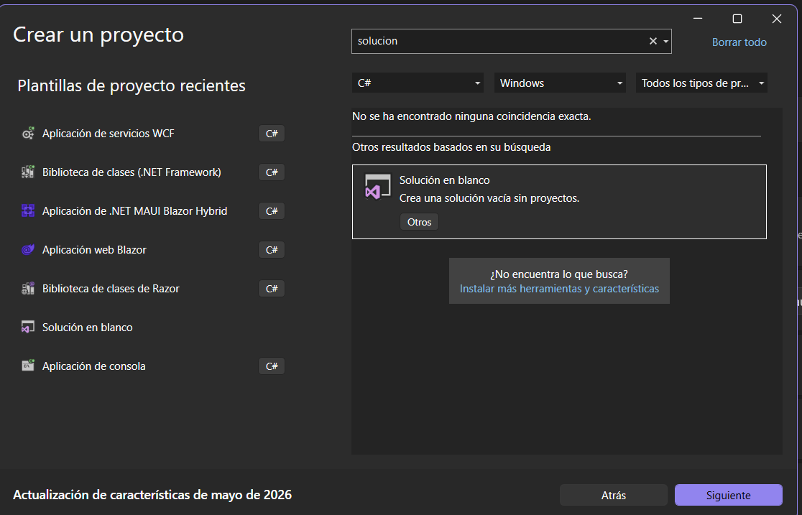
DESARROLLO – CREACIÓN DEL SERVIDOR SOAP
DESARROLLO
OBJETIVO
DISEÑO Y ARQUITECTURA
CREACIÓN DEL SERVIDOR SOAP
CREACIÓN DEL PROYECTO – CLIENTE CONSOLA
CREACIÓN DEL PROYECTO – CLIENTE MÓVIL
CREACIÓN DEL PROYECTO – CLIENTE ESCRITORIO
CREACIÓN DEL PROYECTO – CLIENTE WEB
CONCLUSIONES
RECOMENDACIONES
BIBLIOGRAFIA
Para iniciar por el lado del servidor es necesario abrir visual Studio y elegir una solución en blanco ya que para este caso va a ser necesario generar 2 web services ya que son parte de negocio con responsabilidades separadas.
Creación del Proyecto - Servidor
Paso 1

Slide 13
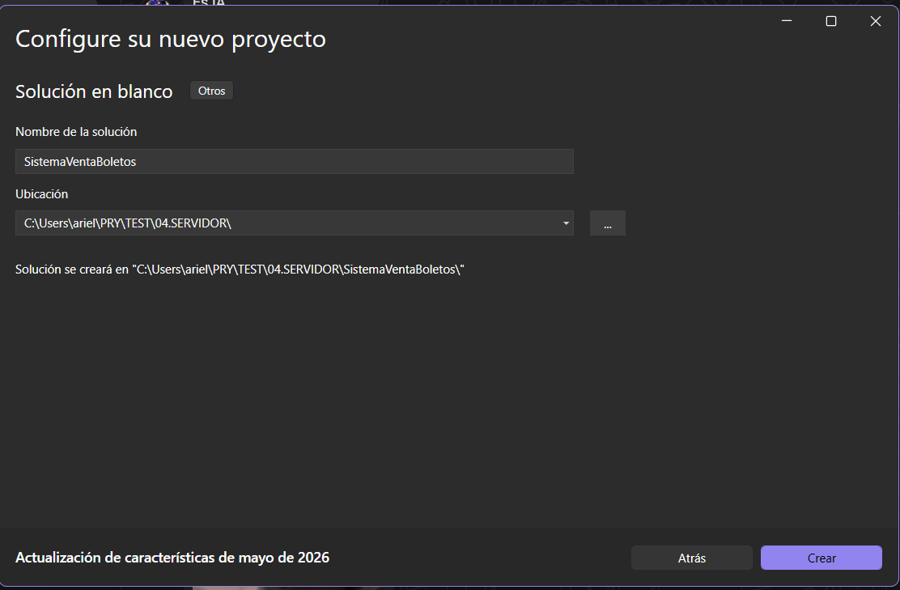
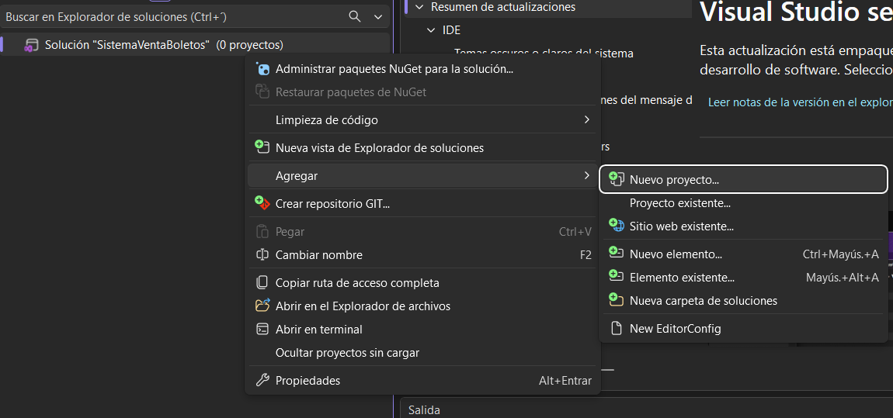
DESARROLLO – CREACIÓN DEL SERVIDOR SOAP
DESARROLLO
OBJETIVO
DISEÑO Y ARQUITECTURA
CREACIÓN DEL SERVIDOR SOAP
CREACIÓN DEL PROYECTO – CLIENTE CONSOLA
CREACIÓN DEL PROYECTO – CLIENTE MÓVIL
CREACIÓN DEL PROYECTO – CLIENTE ESCRITORIO
CREACIÓN DEL PROYECTO – CLIENTE WEB
CONCLUSIONES
RECOMENDACIONES
BIBLIOGRAFIA
Creación del Proyecto - Servidor
Se debe escoger el nombre del proyecto y la ubicación del mismo y después se debe dar clic en el botón de crear.
Una vez dentro del proyecto se debe dar clic derecho sobre la solución del proyecto y se busca la opcion de agregar y hay que dar clic sobre crear nuevo proyecto
Paso 2
Paso 3

Slide 14
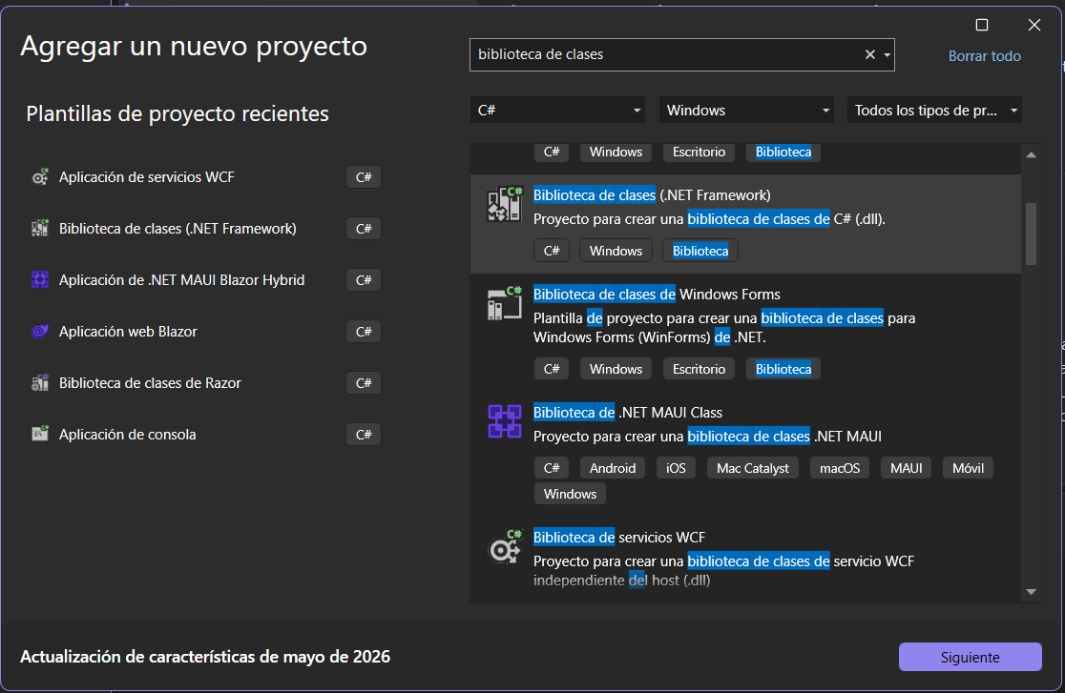
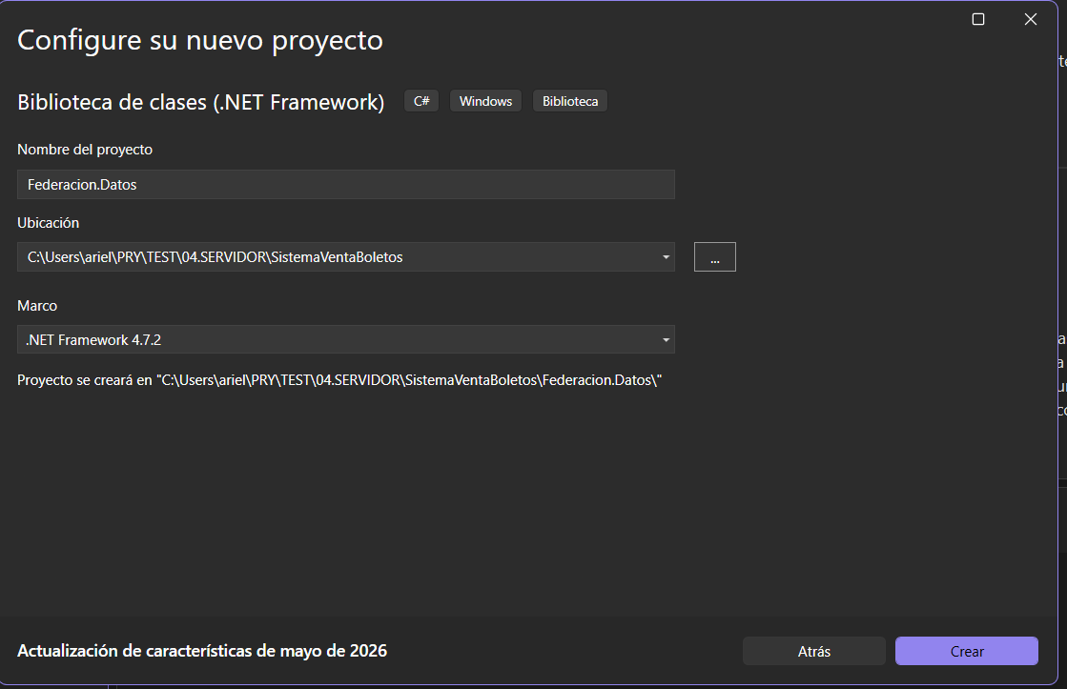
DESARROLLO – CREACIÓN DEL SERVIDOR SOAP
DESARROLLO
OBJETIVO
DISEÑO Y ARQUITECTURA
CREACIÓN DEL SERVIDOR SOAP
CREACIÓN DEL PROYECTO – CLIENTE CONSOLA
CREACIÓN DEL PROYECTO – CLIENTE MÓVIL
CREACIÓN DEL PROYECTO – CLIENTE ESCRITORIO
CREACIÓN DEL PROYECTO – CLIENTE WEB
CONCLUSIONES
RECOMENDACIONES
BIBLIOGRAFIA
Creación del Proyecto - Servidor
Se debe asignar nombre al proyecto y asignar su ubicación, como será la parte que se vincula a la base de datos, se coloca .datos al final del nombre
El proyecto que se va a usar es el de: Biblioteca de clases (.NET Framework) el cual seleccionamos
Paso 4
Paso 5

Slide 15
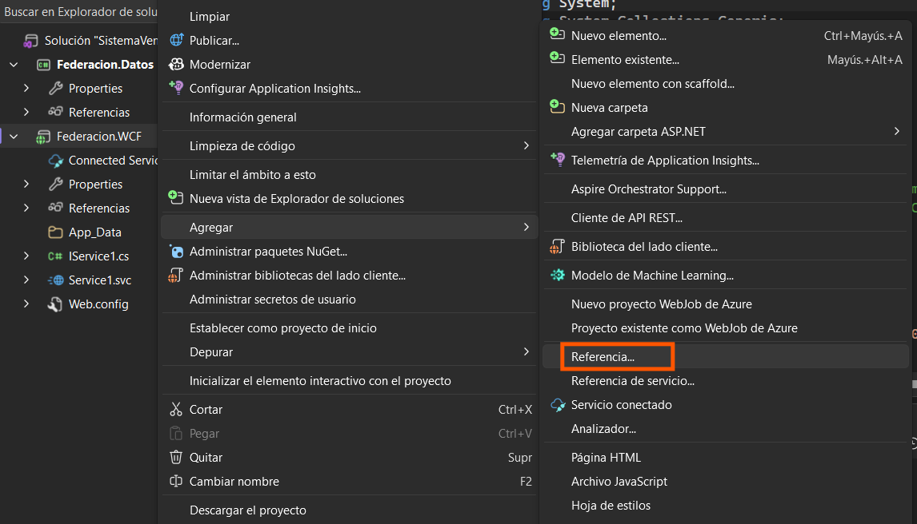
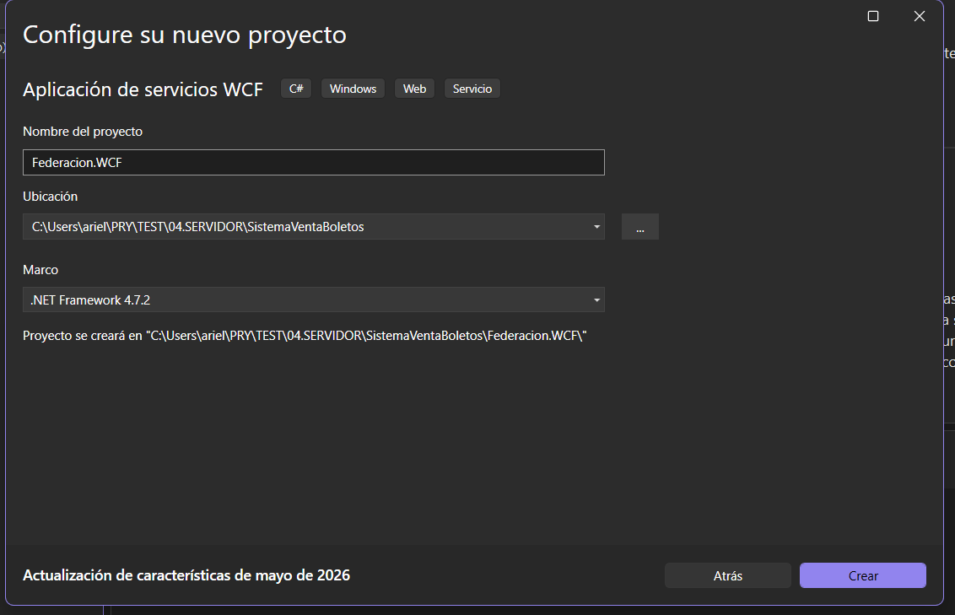
DESARROLLO – CREACIÓN DEL SERVIDOR SOAP
DESARROLLO
OBJETIVO
DISEÑO Y ARQUITECTURA
CREACIÓN DEL SERVIDOR SOAP
CREACIÓN DEL PROYECTO – CLIENTE CONSOLA
CREACIÓN DEL PROYECTO – CLIENTE MÓVIL
CREACIÓN DEL PROYECTO – CLIENTE ESCRITORIO
CREACIÓN DEL PROYECTO – CLIENTE WEB
CONCLUSIONES
RECOMENDACIONES
BIBLIOGRAFIA
Creación del Proyecto - Servidor
Se debe crear un nuevo proyecto, luego se debe seleccionar la plantilla de Aplicación de servicios WCF, a la cual se le debe asignar nombre y ubicación.
En el proyecto WFC se debe asignar una nueva referencia
Paso 7
Paso 6

Slide 16
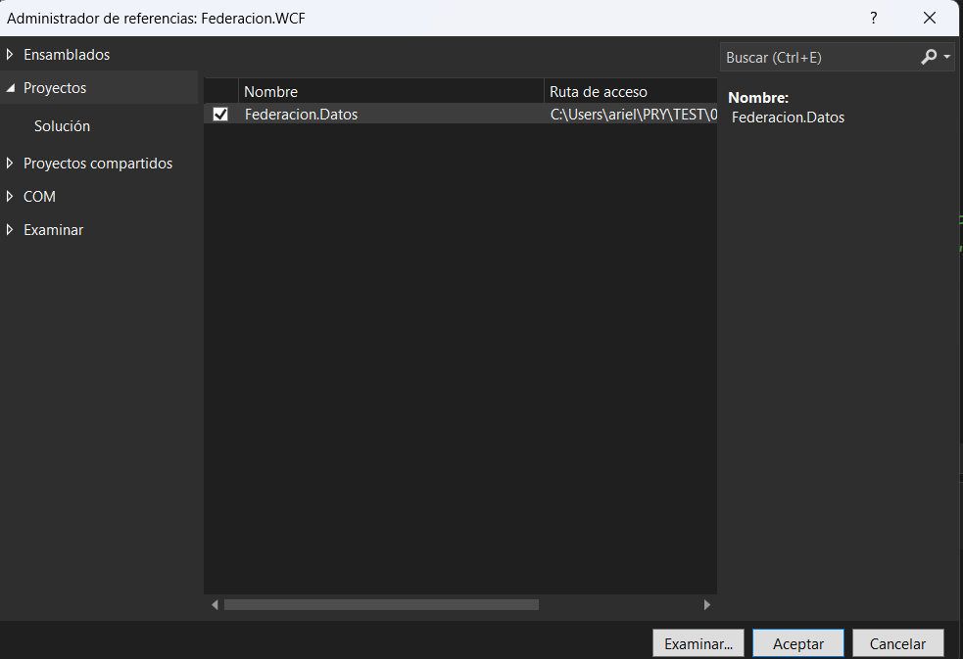
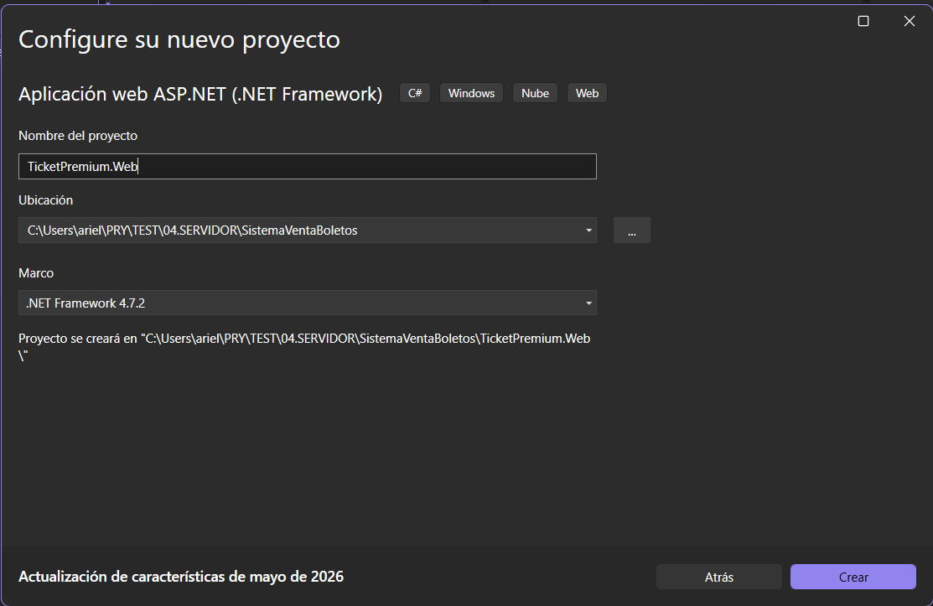
DESARROLLO – CREACIÓN DEL SERVIDOR SOAP
DESARROLLO
OBJETIVO
DISEÑO Y ARQUITECTURA
CREACIÓN DEL SERVIDOR SOAP
CREACIÓN DEL PROYECTO – CLIENTE CONSOLA
CREACIÓN DEL PROYECTO – CLIENTE MÓVIL
CREACIÓN DEL PROYECTO – CLIENTE ESCRITORIO
CREACIÓN DEL PROYECTO – CLIENTE WEB
CONCLUSIONES
RECOMENDACIONES
BIBLIOGRAFIA
Creación del Proyecto - Servidor
Se ubica y se realiza la respectiva referencia al proyecto.
Se agrega el correspondiente nombre a la nueva solución creada.
Paso 8
Paso 9

Slide 17
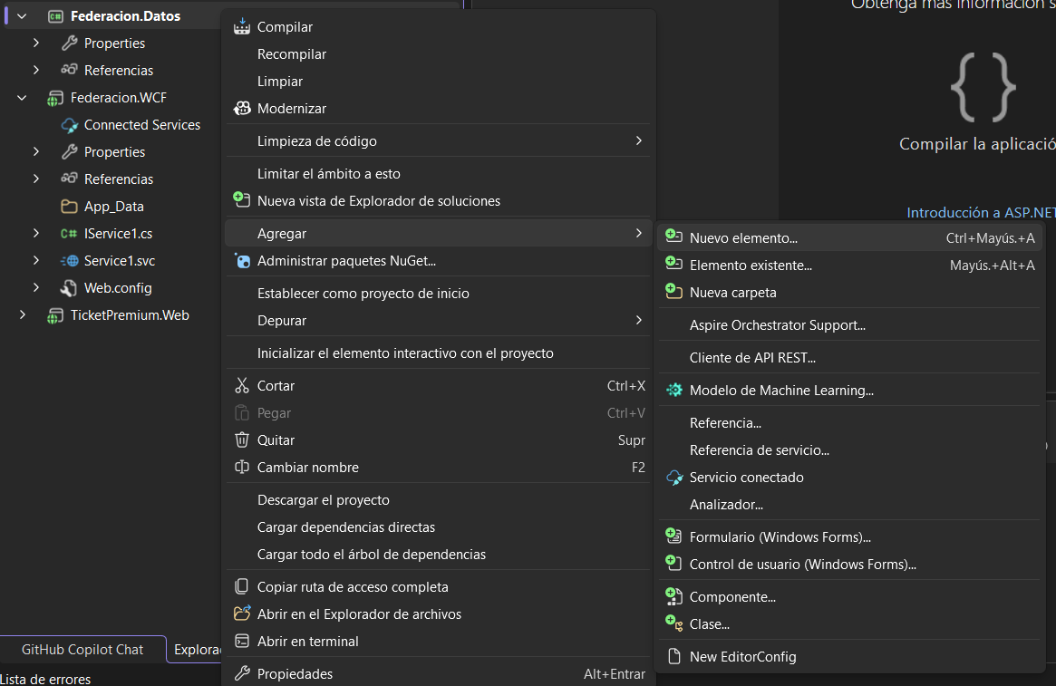
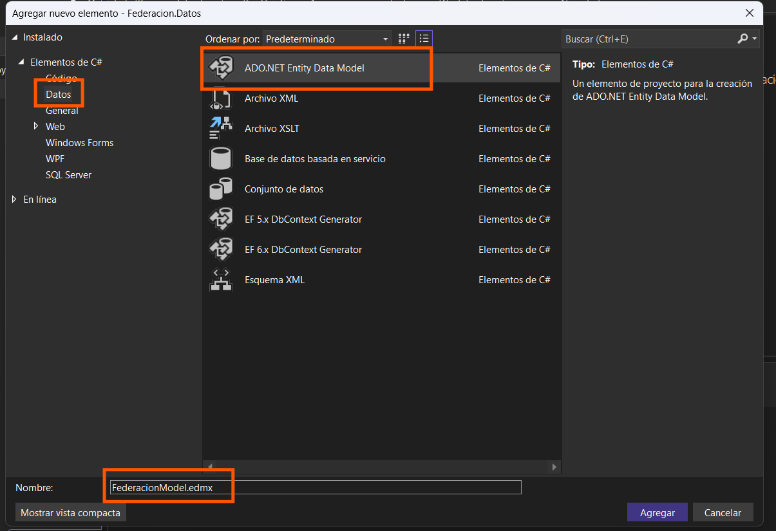
DESARROLLO – CREACIÓN DEL SERVIDOR SOAP
DESARROLLO
OBJETIVO
DISEÑO Y ARQUITECTURA
CREACIÓN DEL SERVIDOR SOAP
CREACIÓN DEL PROYECTO – CLIENTE CONSOLA
CREACIÓN DEL PROYECTO – CLIENTE MÓVIL
CREACIÓN DEL PROYECTO – CLIENTE ESCRITORIO
CREACIÓN DEL PROYECTO – CLIENTE WEB
CONCLUSIONES
RECOMENDACIONES
BIBLIOGRAFIA
Creación del Proyecto - Servidor
Se debe seleccionar federacion.datos y se debe agregar un nuevo elemento. Aquí se debe seleccionar la plantilla de ADO.NET Entity Data Model en el apartado de datos, donde se asigna un nombre y se agrega
Paso 10

Slide 18
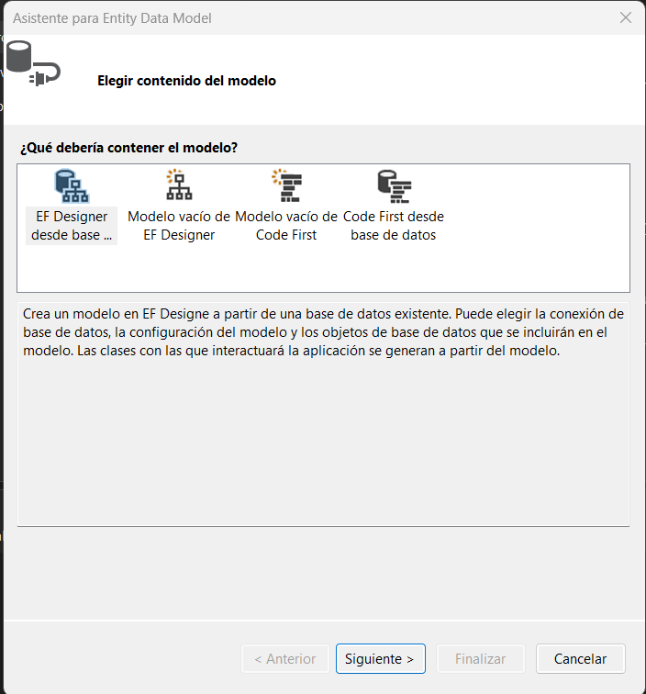
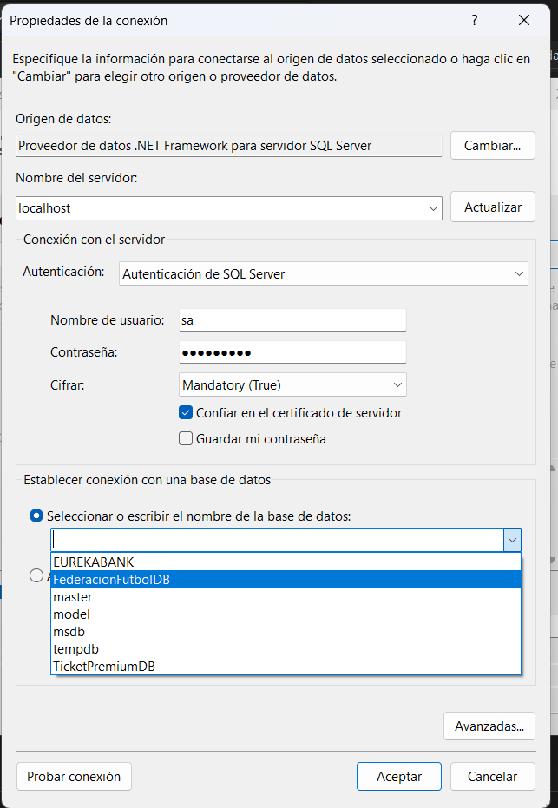
DESARROLLO – CREACIÓN DEL SERVIDOR SOAP
DESARROLLO
OBJETIVO
DISEÑO Y ARQUITECTURA
CREACIÓN DEL SERVIDOR SOAP
CREACIÓN DEL PROYECTO – CLIENTE CONSOLA
CREACIÓN DEL PROYECTO – CLIENTE MÓVIL
CREACIÓN DEL PROYECTO – CLIENTE ESCRITORIO
CREACIÓN DEL PROYECTO – CLIENTE WEB
CONCLUSIONES
RECOMENDACIONES
BIBLIOGRAFIA
Se selecciona el EF Designer desde base de datos
Creación del Proyecto - Servidor
Se configura las credenciales de la Base de datos de federación de futbol para poder establecer la conexión
Paso 10

Slide 19
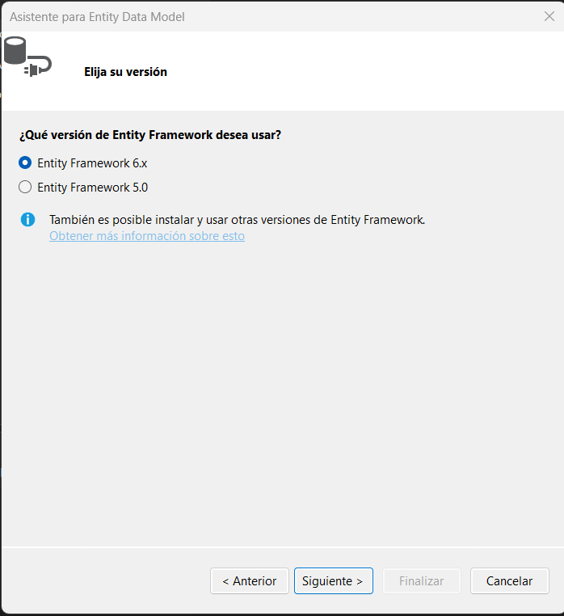
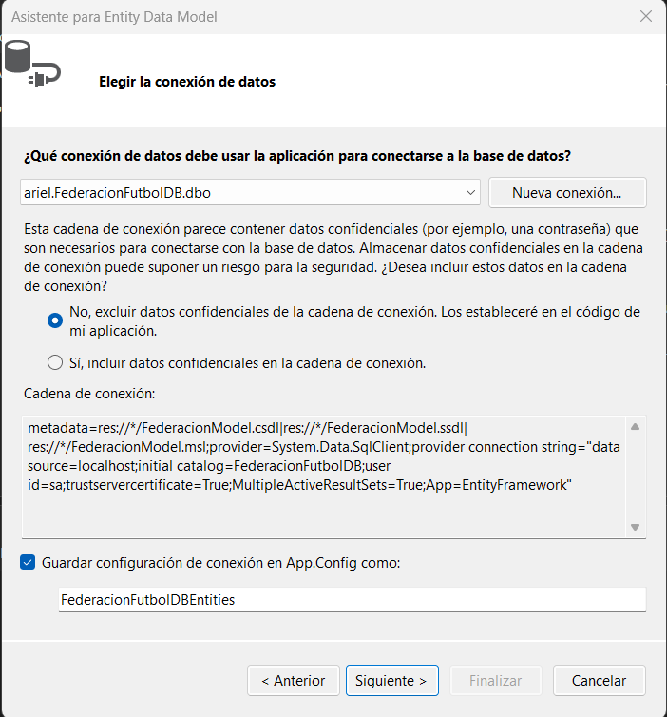
DESARROLLO – CREACIÓN DEL SERVIDOR SOAP
DESARROLLO
OBJETIVO
DISEÑO Y ARQUITECTURA
CREACIÓN DEL SERVIDOR SOAP
CREACIÓN DEL PROYECTO – CLIENTE CONSOLA
CREACIÓN DEL PROYECTO – CLIENTE MÓVIL
CREACIÓN DEL PROYECTO – CLIENTE ESCRITORIO
CREACIÓN DEL PROYECTO – CLIENTE WEB
CONCLUSIONES
RECOMENDACIONES
BIBLIOGRAFIA
Creación del Proyecto - Servidor
Se selecciona la versión del ORM de entity Framework
Por cuestiones académicas se utiliza cadena de datos, así se puede ver en el código, para configuraciones futuras fácilmente
Paso 10

Slide 20
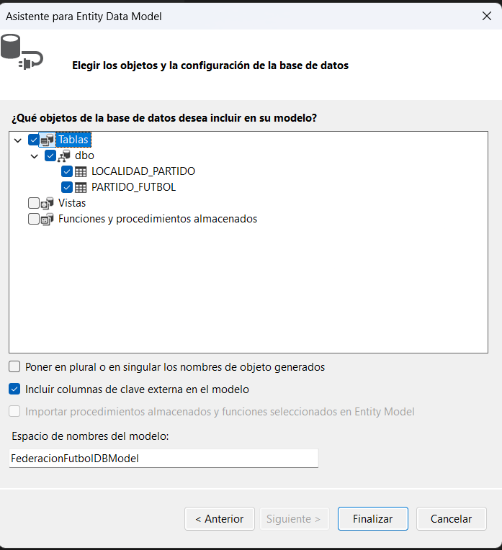
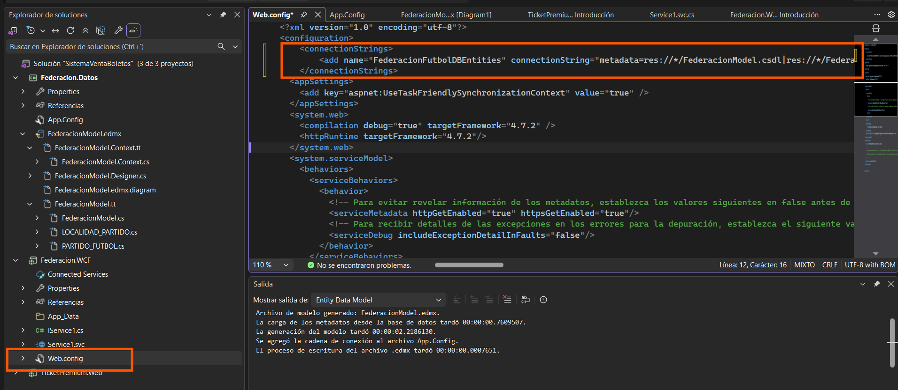
DESARROLLO – CREACIÓN DEL SERVIDOR SOAP
DESARROLLO
OBJETIVO
DISEÑO Y ARQUITECTURA
CREACIÓN DEL SERVIDOR SOAP
CREACIÓN DEL PROYECTO – CLIENTE CONSOLA
CREACIÓN DEL PROYECTO – CLIENTE MÓVIL
CREACIÓN DEL PROYECTO – CLIENTE ESCRITORIO
CREACIÓN DEL PROYECTO – CLIENTE WEB
CONCLUSIONES
RECOMENDACIONES
BIBLIOGRAFIA
Creación del Proyecto - Servidor
Se procede a la selección las tablas de la base de datos
Se debe colocar la cadena de conexión dentro del archivo de web.config para poder establecer la conexión a la BD con las credenciales correspondientes
Paso 10
Paso 11

Slide 21
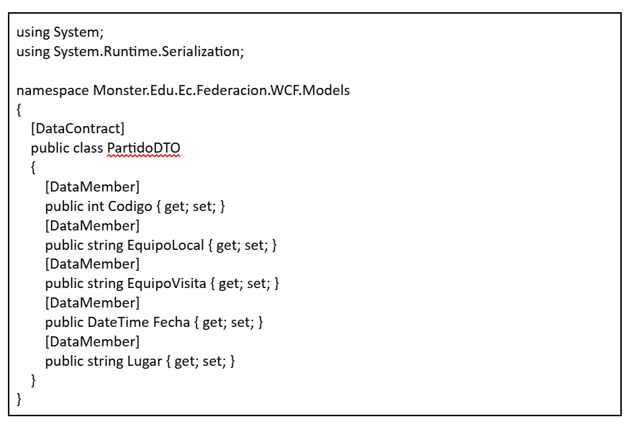
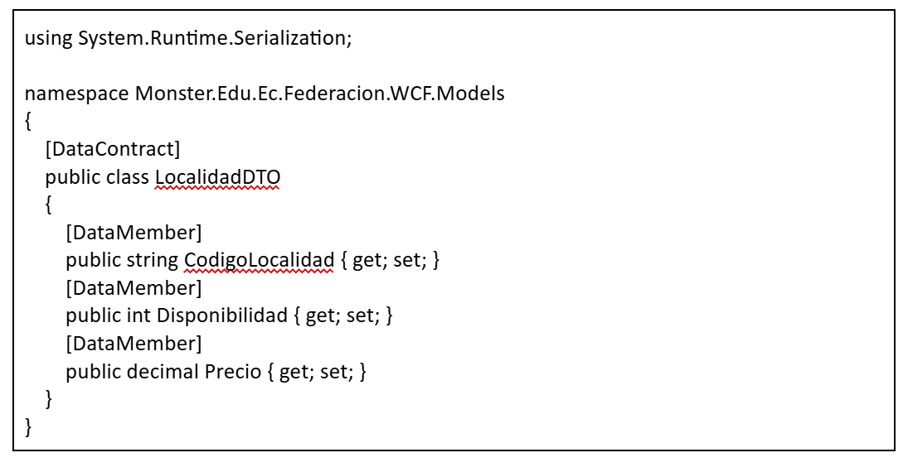
DESARROLLO – CREACIÓN DEL SERVIDOR SOAP
DESARROLLO
OBJETIVO
DISEÑO Y ARQUITECTURA
CREACIÓN DEL SERVIDOR SOAP
CREACIÓN DEL PROYECTO – CLIENTE CONSOLA
CREACIÓN DEL PROYECTO – CLIENTE MÓVIL
CREACIÓN DEL PROYECTO – CLIENTE ESCRITORIO
CREACIÓN DEL PROYECTO – CLIENTE WEB
CONCLUSIONES
RECOMENDACIONES
BIBLIOGRAFIA
Creación del Proyecto - Servidor
Se definen las clases con el código que contiene la lógica y la manera de interactuar con los datos
Paso 12

Slide 22
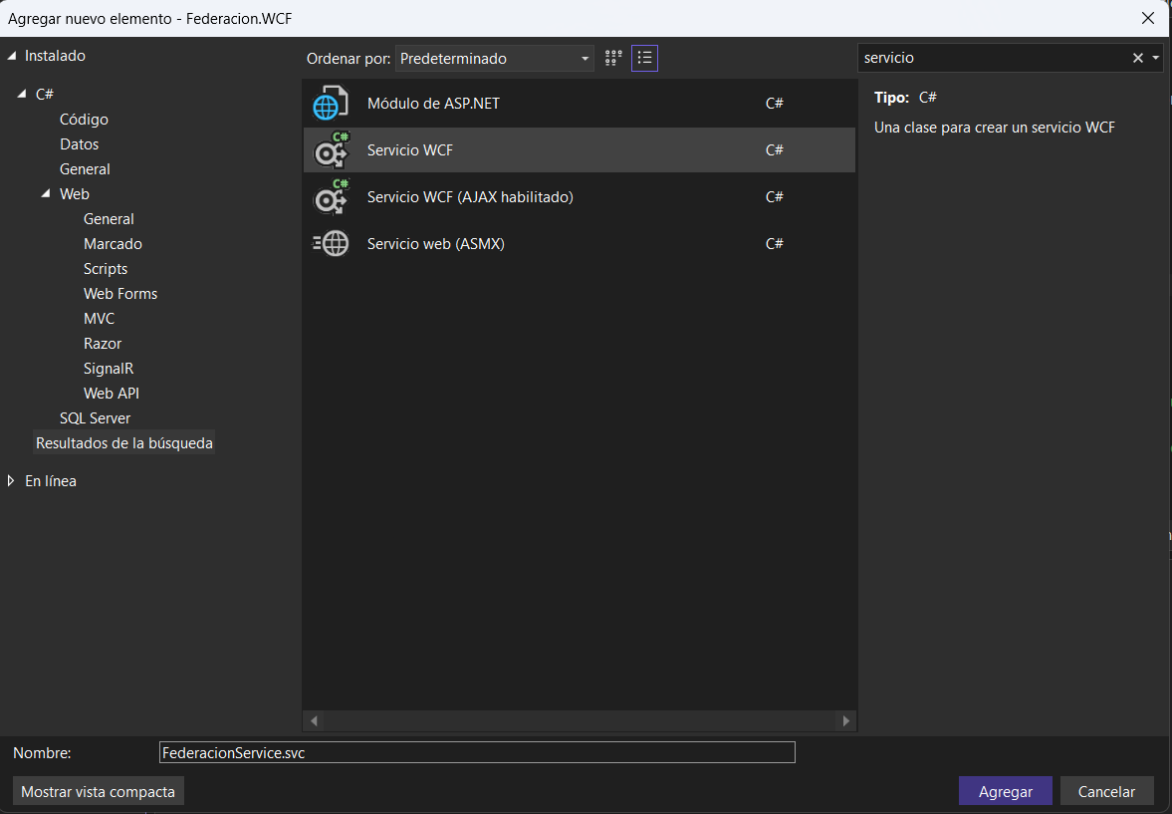
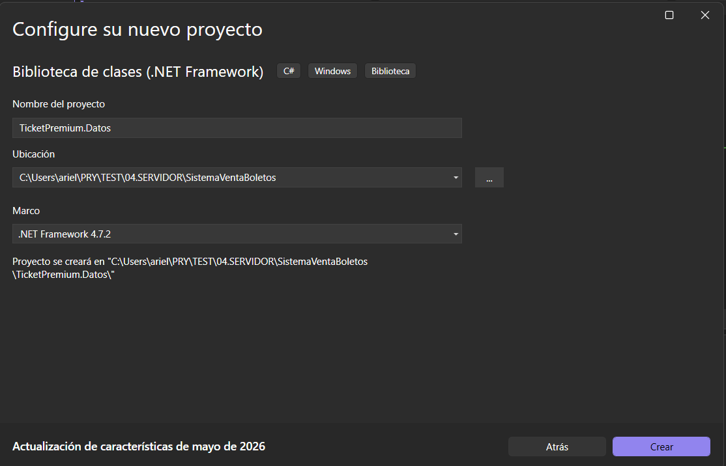
DESARROLLO – CREACIÓN DEL SERVIDOR SOAP
DESARROLLO
OBJETIVO
DISEÑO Y ARQUITECTURA
CREACIÓN DEL SERVIDOR SOAP
CREACIÓN DEL PROYECTO – CLIENTE CONSOLA
CREACIÓN DEL PROYECTO – CLIENTE MÓVIL
CREACIÓN DEL PROYECTO – CLIENTE ESCRITORIO
CREACIÓN DEL PROYECTO – CLIENTE WEB
CONCLUSIONES
RECOMENDACIONES
BIBLIOGRAFIA
Creación del Proyecto - Servidor
Se crea el servicion WFC federeacionService
Se crea la base de datos TicketPremiumDB, después de se crea un nuevo proyecto el cual servirá par establecer la conexión con la base de dato
Paso 13
Paso 14

Slide 23
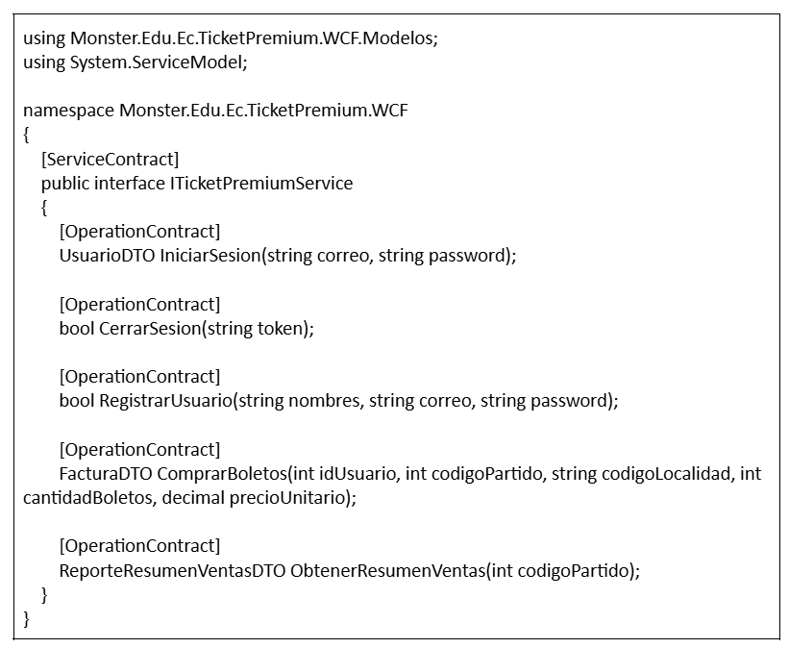
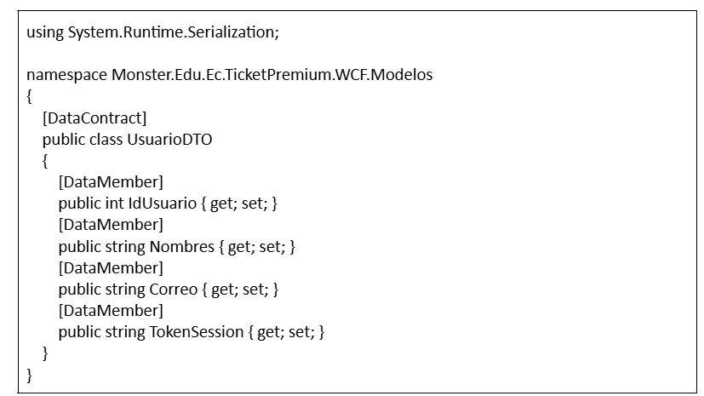
DESARROLLO – CREACIÓN DEL SERVIDOR SOAP
DESARROLLO
OBJETIVO
DISEÑO Y ARQUITECTURA
CREACIÓN DEL SERVIDOR SOAP
CREACIÓN DEL PROYECTO – CLIENTE CONSOLA
CREACIÓN DEL PROYECTO – CLIENTE MÓVIL
CREACIÓN DEL PROYECTO – CLIENTE ESCRITORIO
CREACIÓN DEL PROYECTO – CLIENTE WEB
CONCLUSIONES
RECOMENDACIONES
BIBLIOGRAFIA
Creación del Proyecto - Servidor
Se crea el código que maneja los contratos y la lógica de este web services
Paso 15

Slide 24
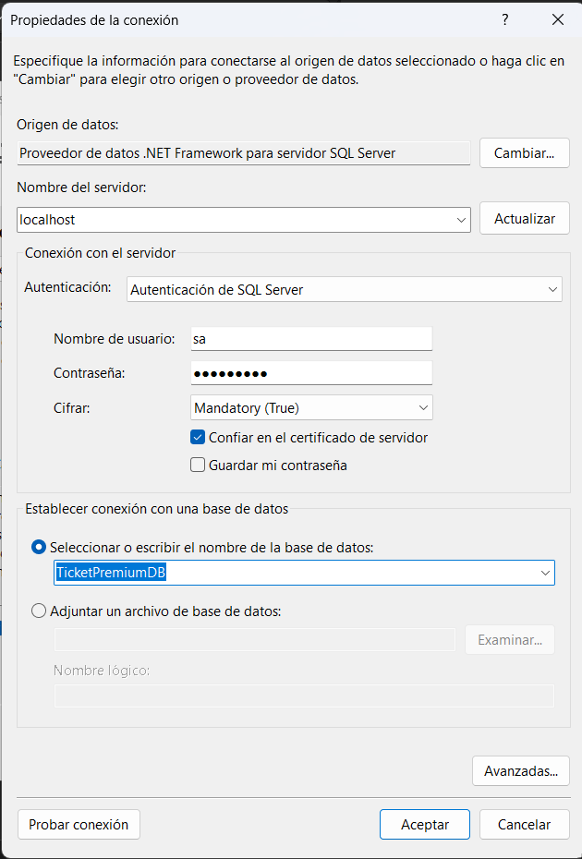
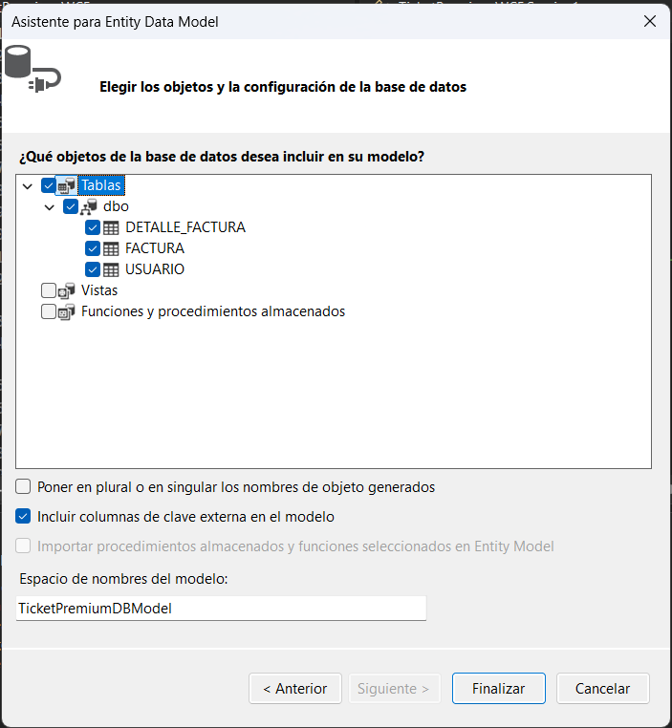
DESARROLLO – CREACIÓN DEL SERVIDOR SOAP
DESARROLLO
OBJETIVO
DISEÑO Y ARQUITECTURA
CREACIÓN DEL SERVIDOR SOAP
CREACIÓN DEL PROYECTO – CLIENTE CONSOLA
CREACIÓN DEL PROYECTO – CLIENTE MÓVIL
CREACIÓN DEL PROYECTO – CLIENTE ESCRITORIO
CREACIÓN DEL PROYECTO – CLIENTE WEB
CONCLUSIONES
RECOMENDACIONES
BIBLIOGRAFIA
Creación del Proyecto - Servidor
Se agregan un nuevo elemento de tipo: ADO.NET Entity Data Model. en el cual de igual forma se generar que la cadena de conexión
Paso 16

Slide 25
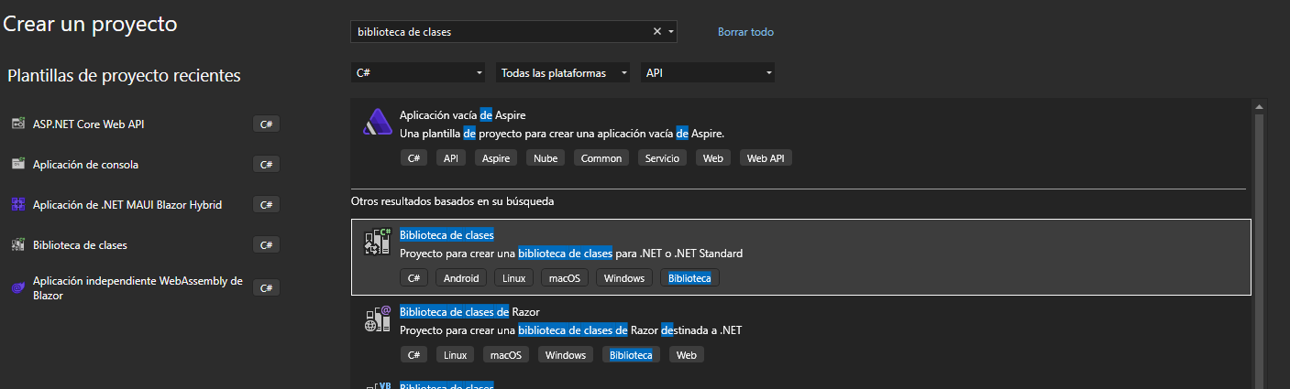
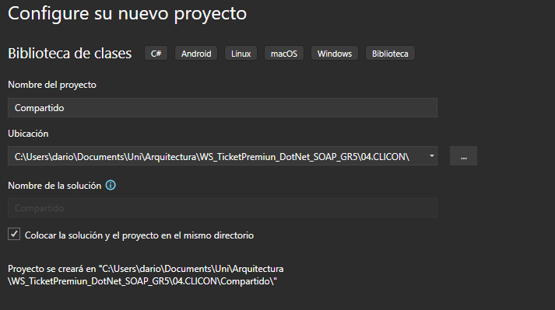
DESARROLLO – CREACIÓN DEL SERVIDOR SOAP
DESARROLLO
OBJETIVO
DISEÑO Y ARQUITECTURA
CREACIÓN DEL SERVIDOR SOAP
CREACIÓN DEL PROYECTO – CLIENTE CONSOLA
CREACIÓN DEL PROYECTO – CLIENTE MÓVIL
CREACIÓN DEL PROYECTO – CLIENTE ESCRITORIO
CREACIÓN DEL PROYECTO – CLIENTE WEB
CONCLUSIONES
RECOMENDACIONES
BIBLIOGRAFIA
Primero crea un proyecto “Biblioteca de clases”.
Creación del Proyecto - Compartido
Paso 1
se nombra el proyecto como “Compartido”, guardado en la carpeta 04.CLICON del proyecto raíz.
Paso 2

Slide 26
DESARROLLO – CREACIÓN DEL SERVIDOR SOAP
DESARROLLO
OBJETIVO
DISEÑO Y ARQUITECTURA
CREACIÓN DEL SERVIDOR SOAP
CREACIÓN DEL PROYECTO – CLIENTE CONSOLA
CREACIÓN DEL PROYECTO – CLIENTE MÓVIL
CREACIÓN DEL PROYECTO – CLIENTE ESCRITORIO
CREACIÓN DEL PROYECTO – CLIENTE WEB
CONCLUSIONES
RECOMENDACIONES
BIBLIOGRAFIA
Primero crea un proyecto “Biblioteca de clases”.
Creación del Proyecto - Compartido
Paso 1
se nombra el proyecto como “Compartido”, guardado en la carpeta 04.CLICON del proyecto raíz.
Paso 2

Slide 27
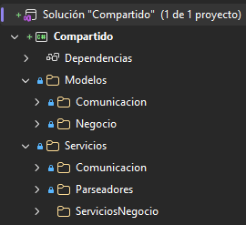
DESARROLLO – CREACIÓN DEL SERVIDOR SOAP
DESARROLLO
OBJETIVO
DISEÑO Y ARQUITECTURA
CREACIÓN DEL SERVIDOR SOAP
CREACIÓN DEL PROYECTO – CLIENTE CONSOLA
CREACIÓN DEL PROYECTO – CLIENTE MÓVIL
CREACIÓN DEL PROYECTO – CLIENTE ESCRITORIO
CREACIÓN DEL PROYECTO – CLIENTE WEB
CONCLUSIONES
RECOMENDACIONES
BIBLIOGRAFIA
Creación del Proyecto - Compartido
Paso 3
Dentro del proyecto, se crean los siguientes paquetes:
Servicios: Es un paquete dedicado a la implementación de servicios que consumen modelos. Está dividido según el alcance.
Comunicación: Es un paquete dedicado a la implementación de utilidades de comunicación.
Parseadores: Es un paquete dedicado a la transformación del formato de datos obtenido hacia uno manejable por los clientes.
ServiciosNegocio: Es el paquete dedicado al punto de entrada principal a los servicios que exponen los WebServices.
Modelos: Es un paquete dedicado a la implementación de modelos utilizables. Está dividido según el alcance.
Comunicación: Es un paquete que define los modelos estrictamente de peticiones asíncronas.
Negocio: Es un paquete que define los modelos de negocio que serán utilizados ya sea como peticiones o respuestas.

Slide 28
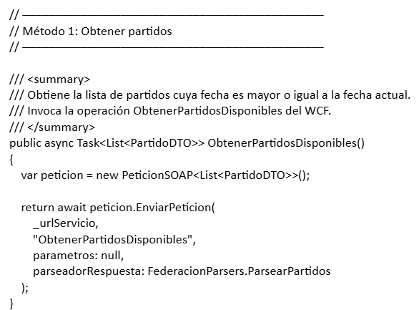
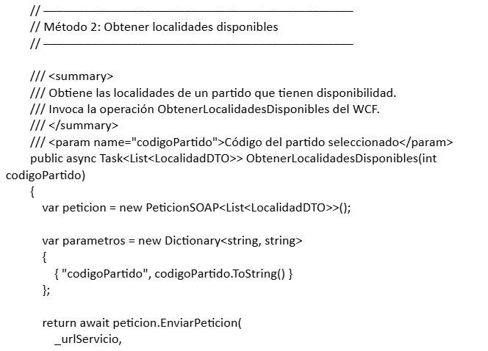
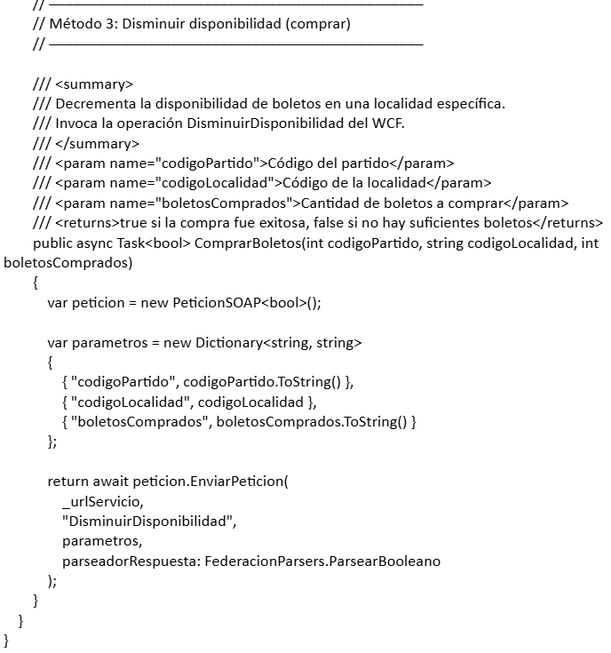
DESARROLLO – CREACIÓN DEL SERVIDOR SOAP
DESARROLLO
OBJETIVO
DISEÑO Y ARQUITECTURA
CREACIÓN DEL SERVIDOR SOAP
CREACIÓN DEL PROYECTO – CLIENTE CONSOLA
CREACIÓN DEL PROYECTO – CLIENTE MÓVIL
CREACIÓN DEL PROYECTO – CLIENTE ESCRITORIO
CREACIÓN DEL PROYECTO – CLIENTE WEB
CONCLUSIONES
RECOMENDACIONES
BIBLIOGRAFIA
Creación del Proyecto - Compartido
Luego de generados estos paquetes, se tiene el código fundamental (el punto de entrada a las funciones de los WebServices), representado por el “ServicioFederacion.cs” y el “ServicioTicketPremium”.
Paso 4

Slide 29
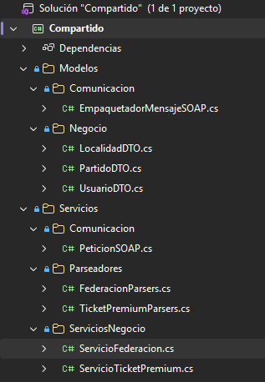
DESARROLLO – CREACIÓN DEL SERVIDOR SOAP
DESARROLLO
OBJETIVO
DISEÑO Y ARQUITECTURA
CREACIÓN DEL SERVIDOR SOAP
CREACIÓN DEL PROYECTO – CLIENTE CONSOLA
CREACIÓN DEL PROYECTO – CLIENTE MÓVIL
CREACIÓN DEL PROYECTO – CLIENTE ESCRITORIO
CREACIÓN DEL PROYECTO – CLIENTE WEB
CONCLUSIONES
RECOMENDACIONES
BIBLIOGRAFIA
Creación del Proyecto - Compartido
Paso 5
El resto de los métodos y clases se codifican como buenas prácticas de codificación y parte de la lógica complementaria.

Slide 30
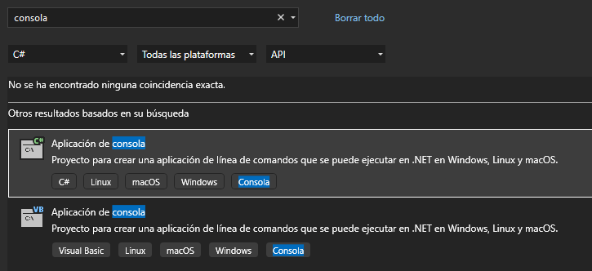
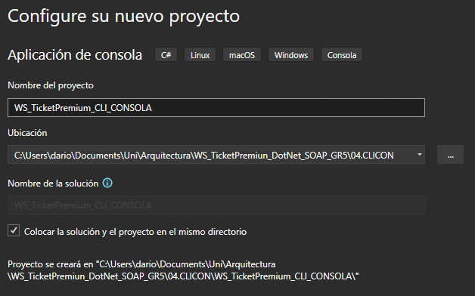
DESARROLLO - CREACIÓN DE CLIENTE CONSOLA
DESARROLLO
OBJETIVO
DISEÑO Y ARQUITECTURA
CREACIÓN DEL SERVIDOR SOAP
CREACIÓN DEL PROYECTO – CLIENTE CONSOLA
CREACIÓN DEL PROYECTO – CLIENTE MÓVIL
CREACIÓN DEL PROYECTO – CLIENTE ESCRITORIO
CREACIÓN DEL PROYECTO – CLIENTE WEB
CONCLUSIONES
RECOMENDACIONES
BIBLIOGRAFIA
Creación del cliente consola
Una vez codificada la clase que contiene la lógica que comparten entre clientes, se procede a continuar con el cliente consola.
Paso 1
Paso 2
Primero se crea un proyecto “Aplicación de consola”
Se procede a nombra el proyecto del cliente consola nuevo

Slide 31
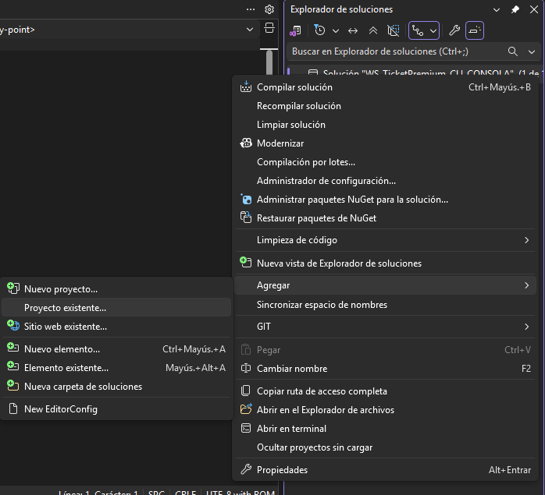
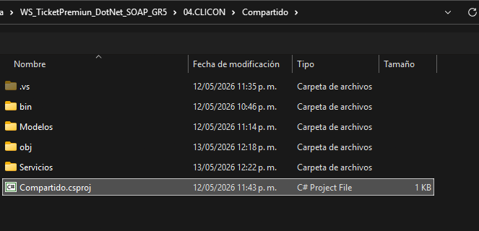
DESARROLLO - CREACIÓN DE CLIENTE CONSOLA
DESARROLLO
OBJETIVO
DISEÑO Y ARQUITECTURA
CREACIÓN DEL SERVIDOR SOAP
CREACIÓN DEL PROYECTO – CLIENTE CONSOLA
CREACIÓN DEL PROYECTO – CLIENTE MÓVIL
CREACIÓN DEL PROYECTO – CLIENTE ESCRITORIO
CREACIÓN DEL PROYECTO – CLIENTE WEB
CONCLUSIONES
RECOMENDACIONES
BIBLIOGRAFIA
Creación del cliente consola
Paso 3
Dentro del proyecto, se añade nuestro proyecto “Compartido” para poder modificarlo paralelamente.

Slide 32
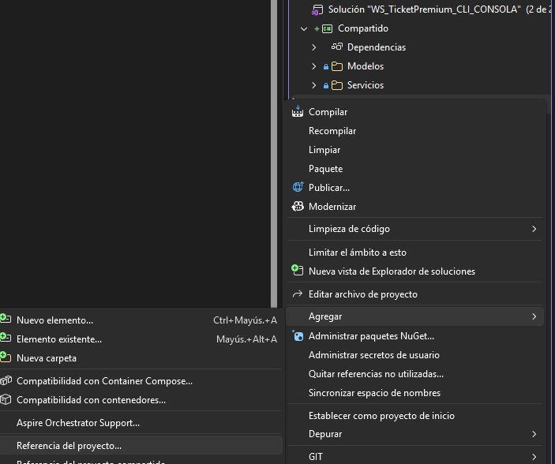
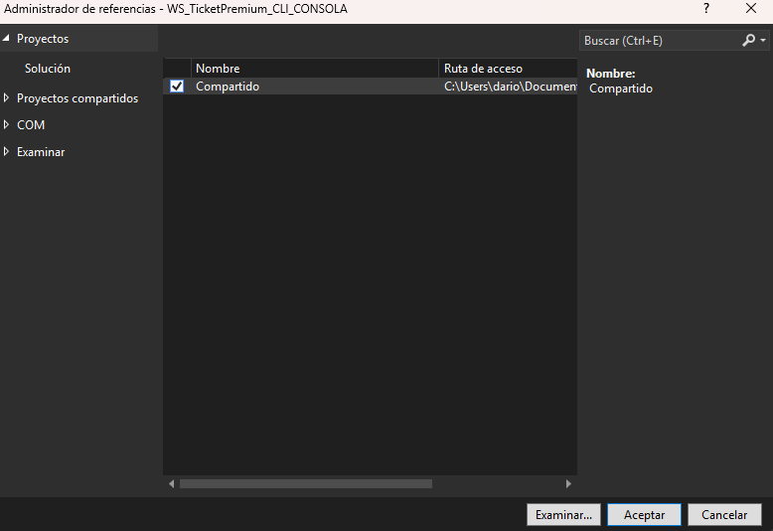
DESARROLLO - CREACIÓN DE CLIENTE CONSOLA
DESARROLLO
OBJETIVO
DISEÑO Y ARQUITECTURA
CREACIÓN DEL SERVIDOR SOAP
CREACIÓN DEL PROYECTO – CLIENTE CONSOLA
CREACIÓN DEL PROYECTO – CLIENTE MÓVIL
CREACIÓN DEL PROYECTO – CLIENTE ESCRITORIO
CREACIÓN DEL PROYECTO – CLIENTE WEB
CONCLUSIONES
RECOMENDACIONES
BIBLIOGRAFIA
Creación del cliente consola
Paso 4
Se añade nuestro proyecto “Compartido” para poder modificarlo paralelamente.

Slide 33

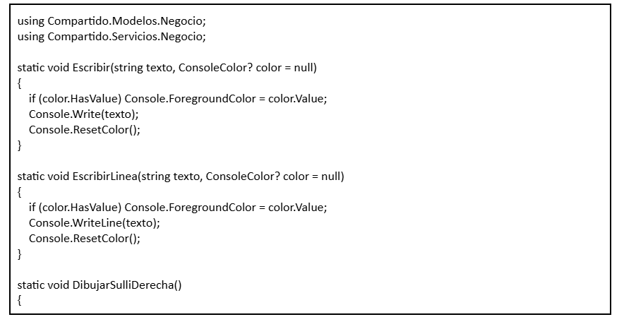
DESARROLLO - CREACIÓN DE CLIENTE CONSOLA
DESARROLLO
OBJETIVO
DISEÑO Y ARQUITECTURA
CREACIÓN DEL SERVIDOR SOAP
CREACIÓN DEL PROYECTO – CLIENTE CONSOLA
CREACIÓN DEL PROYECTO – CLIENTE MÓVIL
CREACIÓN DEL PROYECTO – CLIENTE ESCRITORIO
CREACIÓN DEL PROYECTO – CLIENTE WEB
CONCLUSIONES
RECOMENDACIONES
BIBLIOGRAFIA
Creación del cliente consola
Paso 5
Una vez se tiene la lógica lista, se procede a codificar la interfaz del cliente, que sencillamente consume los servicios en una consola solicitando los datos respectivamente.

Slide 34
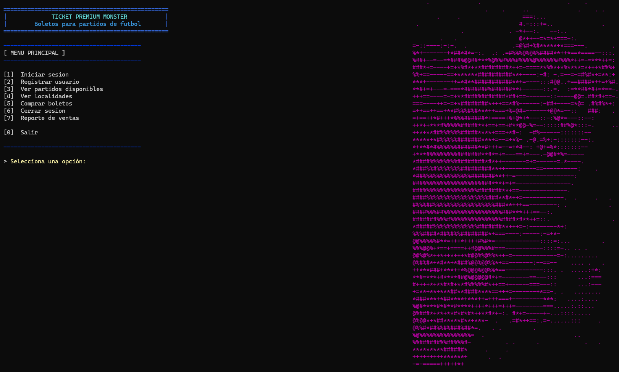
DESARROLLO - CREACIÓN DE CLIENTE CONSOLA
DESARROLLO
OBJETIVO
DISEÑO Y ARQUITECTURA
CREACIÓN DEL SERVIDOR SOAP
CREACIÓN DEL PROYECTO – CLIENTE CONSOLA
CREACIÓN DEL PROYECTO – CLIENTE MÓVIL
CREACIÓN DEL PROYECTO – CLIENTE ESCRITORIO
CREACIÓN DEL PROYECTO – CLIENTE WEB
CONCLUSIONES
RECOMENDACIONES
BIBLIOGRAFIA
Creación del cliente consola
Paso 6
Con el cliente consola codificado, se procede a ejecutar y en las Figuras X-Y se puede observar la ejecución con las funcionalidades.

Slide 35
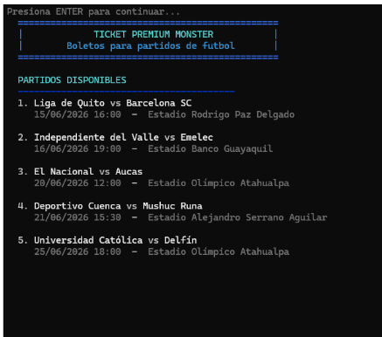

DESARROLLO - CREACIÓN DE CLIENTE CONSOLA
DESARROLLO
OBJETIVO
DISEÑO Y ARQUITECTURA
CREACIÓN DEL SERVIDOR SOAP
CREACIÓN DEL PROYECTO – CLIENTE CONSOLA
CREACIÓN DEL PROYECTO – CLIENTE MÓVIL
CREACIÓN DEL PROYECTO – CLIENTE ESCRITORIO
CREACIÓN DEL PROYECTO – CLIENTE WEB
CONCLUSIONES
RECOMENDACIONES
BIBLIOGRAFIA
Resultado del cliente consola

Slide 36


DESARROLLO - CREACIÓN DE CLIENTE CONSOLA
DESARROLLO
OBJETIVO
DISEÑO Y ARQUITECTURA
CREACIÓN DEL SERVIDOR SOAP
CREACIÓN DEL PROYECTO – CLIENTE CONSOLA
CREACIÓN DEL PROYECTO – CLIENTE MÓVIL
CREACIÓN DEL PROYECTO – CLIENTE ESCRITORIO
CREACIÓN DEL PROYECTO – CLIENTE WEB
CONCLUSIONES
RECOMENDACIONES
BIBLIOGRAFIA
Resultado del cliente consola

Slide 37

DESARROLLO - CREACIÓN DE CLIENTE MÓVIL
DESARROLLO
OBJETIVO
DISEÑO Y ARQUITECTURA
CREACIÓN DEL SERVIDOR SOAP
CREACIÓN DEL PROYECTO – CLIENTE CONSOLA
CREACIÓN DEL PROYECTO – CLIENTE MÓVIL
CREACIÓN DEL PROYECTO – CLIENTE ESCRITORIO
CREACIÓN DEL PROYECTO – CLIENTE WEB
CONCLUSIONES
RECOMENDACIONES
BIBLIOGRAFIA
Creación del cliente móvil
Una vez codificada la clase que contiene la lógica que comparten entre clientes, se procede a continuar con el cliente móvil.
Paso 1
En primer lugar, se crea un proyecto “MAUI Blazor”. Este permite crear un proyecto multiplataforma

Slide 38


DESARROLLO - CREACIÓN DE CLIENTE MÓVIL
DESARROLLO
OBJETIVO
DISEÑO Y ARQUITECTURA
CREACIÓN DEL SERVIDOR SOAP
CREACIÓN DEL PROYECTO – CLIENTE CONSOLA
CREACIÓN DEL PROYECTO – CLIENTE MÓVIL
CREACIÓN DEL PROYECTO – CLIENTE ESCRITORIO
CREACIÓN DEL PROYECTO – CLIENTE WEB
CONCLUSIONES
RECOMENDACIONES
BIBLIOGRAFIA
Creación del cliente móvil
Paso 3
Paso 2
Dentro del proyecto, se añade el proyecto “Compartido” para poder modificarlo paralelamente
Se nombra el proyecto, y se lo guarda en la carpeta raíz correspondiente

Slide 39


DESARROLLO - CREACIÓN DE CLIENTE MÓVIL
DESARROLLO
OBJETIVO
DISEÑO Y ARQUITECTURA
CREACIÓN DEL SERVIDOR SOAP
CREACIÓN DEL PROYECTO – CLIENTE CONSOLA
CREACIÓN DEL PROYECTO – CLIENTE MÓVIL
CREACIÓN DEL PROYECTO – CLIENTE ESCRITORIO
CREACIÓN DEL PROYECTO – CLIENTE WEB
CONCLUSIONES
RECOMENDACIONES
BIBLIOGRAFIA
Creación del cliente móvil
Paso 4
Una vez añadido, este agregado implica un uso dentro de la misma solución independiente, no que el proyecto Consola puede consumir su lógica. Por tanto, dentro de Dependencias se añade una referencia del proyecto.

Slide 40

DESARROLLO - CREACIÓN DE CLIENTE MÓVIL
DESARROLLO
OBJETIVO
DISEÑO Y ARQUITECTURA
CREACIÓN DEL SERVIDOR SOAP
CREACIÓN DEL PROYECTO – CLIENTE CONSOLA
CREACIÓN DEL PROYECTO – CLIENTE MÓVIL
CREACIÓN DEL PROYECTO – CLIENTE ESCRITORIO
CREACIÓN DEL PROYECTO – CLIENTE WEB
CONCLUSIONES
RECOMENDACIONES
BIBLIOGRAFIA
Creación del cliente móvil
Paso 5
Se procede a codificar la GUI y las llamadas a los servicios de la biblioteca de clases. La clase AppServices sirve para consumir los servicios del proyecto Compartido, definiendo las URLs. La clase MainPage define el componente principal llamando a las otras páginas y dentro de estas invocando las funciones de los servicios respectivamente.

Slide 41



DESARROLLO - CREACIÓN DE CLIENTE MÓVIL
DESARROLLO
OBJETIVO
DISEÑO Y ARQUITECTURA
CREACIÓN DEL SERVIDOR SOAP
CREACIÓN DEL PROYECTO – CLIENTE CONSOLA
CREACIÓN DEL PROYECTO – CLIENTE MÓVIL
CREACIÓN DEL PROYECTO – CLIENTE ESCRITORIO
CREACIÓN DEL PROYECTO – CLIENTE WEB
CONCLUSIONES
RECOMENDACIONES
BIBLIOGRAFIA
Resultado del cliente móvil

Slide 42




DESARROLLO - CREACIÓN DE CLIENTE MÓVIL
DESARROLLO
OBJETIVO
DISEÑO Y ARQUITECTURA
CREACIÓN DEL SERVIDOR SOAP
CREACIÓN DEL PROYECTO – CLIENTE CONSOLA
CREACIÓN DEL PROYECTO – CLIENTE MÓVIL
CREACIÓN DEL PROYECTO – CLIENTE ESCRITORIO
CREACIÓN DEL PROYECTO – CLIENTE WEB
CONCLUSIONES
RECOMENDACIONES
BIBLIOGRAFIA
Resultado del cliente móvil

Slide 43

DESARROLLO - CREACIÓN DE CLIENTE ESCRITORIO
DESARROLLO
OBJETIVO
DISEÑO Y ARQUITECTURA
CREACIÓN DEL SERVIDOR SOAP
CREACIÓN DEL PROYECTO – CLIENTE CONSOLA
CREACIÓN DEL PROYECTO – CLIENTE MÓVIL
CREACIÓN DEL PROYECTO – CLIENTE ESCRITORIO
CREACIÓN DEL PROYECTO – CLIENTE WEB
CONCLUSIONES
RECOMENDACIONES
BIBLIOGRAFIA
Creación del cliente escritorio
Paso 1
Para el cliente escritorio sencillamente se copia el proyecto generado en el directorio del proyecto móvil, ya que utilizan exactamente lo mismo, solo que sencillamente se alterna entre el cliente

Slide 44


DESARROLLO - CREACIÓN DE CLIENTE ESCRITORIO
DESARROLLO
OBJETIVO
DISEÑO Y ARQUITECTURA
CREACIÓN DEL SERVIDOR SOAP
CREACIÓN DEL PROYECTO – CLIENTE CONSOLA
CREACIÓN DEL PROYECTO – CLIENTE MÓVIL
CREACIÓN DEL PROYECTO – CLIENTE ESCRITORIO
CREACIÓN DEL PROYECTO – CLIENTE WEB
CONCLUSIONES
RECOMENDACIONES
BIBLIOGRAFIA
Resultado del cliente escritorio

Slide 45


DESARROLLO - CREACIÓN DE CLIENTE ESCRITORIO
DESARROLLO
OBJETIVO
DISEÑO Y ARQUITECTURA
CREACIÓN DEL SERVIDOR SOAP
CREACIÓN DEL PROYECTO – CLIENTE CONSOLA
CREACIÓN DEL PROYECTO – CLIENTE MÓVIL
CREACIÓN DEL PROYECTO – CLIENTE ESCRITORIO
CREACIÓN DEL PROYECTO – CLIENTE WEB
CONCLUSIONES
RECOMENDACIONES
BIBLIOGRAFIA
Resultado del cliente escritorio

Slide 46


DESARROLLO - CREACIÓN DE CLIENTE ESCRITORIO
DESARROLLO
OBJETIVO
DISEÑO Y ARQUITECTURA
CREACIÓN DEL SERVIDOR SOAP
CREACIÓN DEL PROYECTO – CLIENTE CONSOLA
CREACIÓN DEL PROYECTO – CLIENTE MÓVIL
CREACIÓN DEL PROYECTO – CLIENTE ESCRITORIO
CREACIÓN DEL PROYECTO – CLIENTE WEB
CONCLUSIONES
RECOMENDACIONES
BIBLIOGRAFIA
Resultado del cliente escritorio

Slide 47

DESARROLLO - CREACIÓN DE CLIENTE WEB
DESARROLLO
OBJETIVO
DISEÑO Y ARQUITECTURA
CREACIÓN DEL SERVIDOR SOAP
CREACIÓN DEL PROYECTO – CLIENTE CONSOLA
CREACIÓN DEL PROYECTO – CLIENTE MÓVIL
CREACIÓN DEL PROYECTO – CLIENTE ESCRITORIO
CREACIÓN DEL PROYECTO – CLIENTE WEB
CONCLUSIONES
RECOMENDACIONES
BIBLIOGRAFIA
Creación del cliente web
Paso 1
En primer lugar, se crea un proyecto “Aplicación web Blazor”.

Slide 48


DESARROLLO - CREACIÓN DE CLIENTE WEB
DESARROLLO
OBJETIVO
DISEÑO Y ARQUITECTURA
CREACIÓN DEL SERVIDOR SOAP
CREACIÓN DEL PROYECTO – CLIENTE CONSOLA
CREACIÓN DEL PROYECTO – CLIENTE MÓVIL
CREACIÓN DEL PROYECTO – CLIENTE ESCRITORIO
CREACIÓN DEL PROYECTO – CLIENTE WEB
CONCLUSIONES
RECOMENDACIONES
BIBLIOGRAFIA
Creación del cliente web
Paso 2
Paso 3
Se coloca un nombre al proyecto web y se lo guarda en la carpeta raíz.
Dentro del proyecto, se añade el proyecto “Compartido” para poder modificarlo paralelamente.

Slide 49


DESARROLLO - CREACIÓN DE CLIENTE WEB
DESARROLLO
OBJETIVO
DISEÑO Y ARQUITECTURA
CREACIÓN DEL SERVIDOR SOAP
CREACIÓN DEL PROYECTO – CLIENTE CONSOLA
CREACIÓN DEL PROYECTO – CLIENTE MÓVIL
CREACIÓN DEL PROYECTO – CLIENTE ESCRITORIO
CREACIÓN DEL PROYECTO – CLIENTE WEB
CONCLUSIONES
RECOMENDACIONES
BIBLIOGRAFIA
Creación del cliente web
Paso 4
Paso 5
Una vez añadido, este agregado implica un uso dentro de la misma solución independiente
Finalmente, se procede a codificar la GUI y las llamadas a los servicios de la biblioteca de clases.

Slide 50


DESARROLLO - CREACIÓN DE CLIENTE WEB
DESARROLLO
OBJETIVO
DISEÑO Y ARQUITECTURA
CREACIÓN DEL SERVIDOR SOAP
CREACIÓN DEL PROYECTO – CLIENTE CONSOLA
CREACIÓN DEL PROYECTO – CLIENTE MÓVIL
CREACIÓN DEL PROYECTO – CLIENTE ESCRITORIO
CREACIÓN DEL PROYECTO – CLIENTE WEB
CONCLUSIONES
RECOMENDACIONES
BIBLIOGRAFIA
Resultado del cliente web

Slide 51


DESARROLLO - CREACIÓN DE CLIENTE WEB
DESARROLLO
OBJETIVO
DISEÑO Y ARQUITECTURA
CREACIÓN DEL SERVIDOR SOAP
CREACIÓN DEL PROYECTO – CLIENTE CONSOLA
CREACIÓN DEL PROYECTO – CLIENTE MÓVIL
CREACIÓN DEL PROYECTO – CLIENTE ESCRITORIO
CREACIÓN DEL PROYECTO – CLIENTE WEB
CONCLUSIONES
RECOMENDACIONES
BIBLIOGRAFIA
Resultado del cliente web

Slide 52


DESARROLLO - CREACIÓN DE CLIENTE WEB
DESARROLLO
OBJETIVO
DISEÑO Y ARQUITECTURA
CREACIÓN DEL SERVIDOR SOAP
CREACIÓN DEL PROYECTO – CLIENTE CONSOLA
CREACIÓN DEL PROYECTO – CLIENTE MÓVIL
CREACIÓN DEL PROYECTO – CLIENTE ESCRITORIO
CREACIÓN DEL PROYECTO – CLIENTE WEB
CONCLUSIONES
RECOMENDACIONES
BIBLIOGRAFIA
Resultado del cliente web

Slide 53
CONCLUSIONES
DESARROLLO
OBJETIVO
DISEÑO Y ARQUITECTURA
CREACIÓN DEL SERVIDOR SOAP
CREACIÓN DEL PROYECTO – CLIENTE CONSOLA
CREACIÓN DEL PROYECTO – CLIENTE MÓVIL
CREACIÓN DEL PROYECTO – CLIENTE ESCRITORIO
CREACIÓN DEL PROYECTO – CLIENTE WEB
CONCLUSIONES
RECOMENDACIONES
BIBLIOGRAFIA
Se concluye que la implementación de una arquitectura orientada a servicios (SOA) mediante Windows Communication Foundation (WCF) y el protocolo SOAP, permitió establecer una separación estricta y funcional entre el sistema de la Federación y el sistema de Ticket Premium. Esta separación garantizó que ambos entornos operen de manera Independiente, logrando al mismo tiempo una comunicación transaccional segura y en tiempo real para la consulta y el descuento de la disponibilidad de boletos, asegurando la integridad de los datos entre ambas plataformas.
La incorporación de algoritmos de encriptación de una sola vía, específicamente BCrypt, para la gestión de credenciales en la base de datos, demostró ser una medida altamente efectiva para proteger la confidencialidad de los usuarios. Esta implementación mitiga significativamente los riesgos de ataques de fuerza bruta, elevando los estándares de seguridad del sistema de Ticket Premium sin comprometer el rendimiento del proceso de autenticación.
El uso de Entity Framework bajo el enfoque Database First facilitó un manejo ágil y seguro de las operaciones hacia la base de datos SQL Server. Esta capa de abstracción (ORM) no solo optimizó el tiempo de desarrollo en la persistencia de las facturas, sino que también permitió utilizar consultas LINQ eficientes para combinar datos locales con la información consumida del servicio externo, logrando generar reportes de ventas consolidados y precisos.

Slide 54
RECOMENDACIONES
DESARROLLO
OBJETIVO
DISEÑO Y ARQUITECTURA
CREACIÓN DEL SERVIDOR SOAP
CREACIÓN DEL PROYECTO – CLIENTE CONSOLA
CREACIÓN DEL PROYECTO – CLIENTE MÓVIL
CREACIÓN DEL PROYECTO – CLIENTE ESCRITORIO
CREACIÓN DEL PROYECTO – CLIENTE WEB
CONCLUSIONES
RECOMENDACIONES
BIBLIOGRAFIA
Dado que la lógica de negocio y la capa de servicios web han sido completamente terminadas, aisladas y probadas con éxito, se recomienda como trabajo futuro la implementación de aplicaciones cliente utilizando frameworks modernos como .NET MAUI. Esto permitirá consumir los servicios WCF existentes para desplegar interfaces gráficas nativas en entornos móviles, de escritorio y web, sin necesidad de alterar la arquitectura del backend.
Aunque el protocolo SOAP cumple cabalmente con los requisitos de transaccionalidad y formalidad del proyecto, se sugiere evaluar a futuro la exposición de endpoints secundarios basados en el estilo arquitectónico REST. Retornar los datos en formato JSON facilitaría una integración más ligera y directa con aplicaciones frontend modernas (como React o Angular) de cara a una expansión del sistema comercial.
Se recomienda que, al momento de construir las interfaces de usuario definitivas, se implemente un manejo riguroso del ciclo de vida del token de sesión entregado por el servicio de autenticación. El almacenamiento seguro de este token en la memoria local del dispositivo y su eliminación controlada al "Cerrar Sesión", garantizará que la arquitectura se mantenga stateless (sin estado en el servidor) operando de manera escalable.

Slide 55
BIBLIOGRAFÍA
DESARROLLO
OBJETIVO
DISEÑO Y ARQUITECTURA
CREACIÓN DEL SERVIDOR SOAP
CREACIÓN DEL PROYECTO – CLIENTE CONSOLA
CREACIÓN DEL PROYECTO – CLIENTE MÓVIL
CREACIÓN DEL PROYECTO – CLIENTE ESCRITORIO
CREACIÓN DEL PROYECTO – CLIENTE WEB
CONCLUSIONES
RECOMENDACIONES
BIBLIOGRAFIA
Fielding, R. T. (2000). Architectural styles and the design of network-based software architectures. Universidad de California, Irvine.
Fowler, M. (2006). Patterns of Enterprise Application Architecture. Addison-Wesley Professional.
Red Hat. (2026). ¿Qué es la arquitectura orientada a los servicios - SOA? Recuperado de los archivos del proyecto.
Fowler, M. (2006). Patterns of Enterprise Application Architecture. Addison-Wesley Professional.
Martínez, G. A. (2021). Qué es REST, RESTFul, API RESTFul y JSON. Brave Developer. Recuperado de los archivos del proyecto.
Sumo Logic. (2026). What is an IIS server? – Glossary.
GeeksforGeeks. (2025). Difference between SOAP and WSDL. Recuperado de los archivos del proyecto.

